Slide 1
第21课 冷战后的世界格局

Slide 2
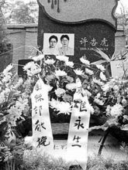
新课导入
许杏虎
许杏虎，男，1968年3月26日生于江苏省丹阳市，中共党员。毕业于北京外国语大学，专攻塞尔维亚语。毕业后分配在光明日报国际部任编辑。之后在贝尔格莱德大学进修。1998年7月起任光明日报驻南斯拉夫记者。自北约轰炸南联盟以来，许杏虎就全身心地投入到战地采访和报道工作中，经常前往北约轰炸最为集中的地区进行采访，发回了大量报道。
1999年5月8日凌晨，在以美国为首的北约对中国驻南斯拉夫联盟共和国大使馆的炸弹袭击中不幸遇难，以身殉职，年仅31岁。
许杏虎烈士牺牲后被中宣部、人事部授予“人民的好记者”称号，
1999年12月，被南联盟授予“南斯拉夫之星”勋章。

Slide 3
一、美国推行霸权主义
“今天，美国是惟一真正的全球大国，美国的力量是真实的；事实上， 在可预见的将来，它大概不会受到任何潜在敌人的挑战…… 美国的全球地位在历史上是独一无二的。”
——美国前国家安全顾问 布热津斯基
美国前总统克林顿在阐述美国21世纪外交政策的讲话中说，世界必须有一个领导，而且只能有一个，美国最具有领导这个世界的能力。

Slide 4
1、 年，以 为首的北约打着“人权高于主权”的幌子，越过联合国，对 进行了持续轰炸。
美国为首的北约凭借占绝对优势的空中力量和高技术武器，对南斯拉夫联盟的军事目标和基础设施进行了连续78天的轰炸，造成了1800人死亡，6000人受伤，12条铁路被毁，50架桥梁被炸，20所医院被毁，40%油库和30%的广播电视台受到破坏，损失总共达2000亿美元。

Slide 5
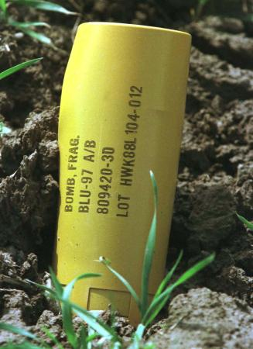
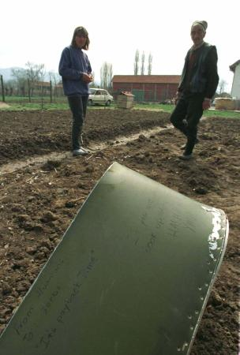
在科索沃一片农田里发现的一枚北约投下的BLU-97A/B集束炸弹和集束炸弹的外壳。这种炸弹是国际上禁止使用的。（此外共使用3万余枚贫铀弹，其辐射危害对南联盟人民将长达数十年甚至数百年，贫铀弹造成的放射性污染已经超标1000倍）

Slide 6
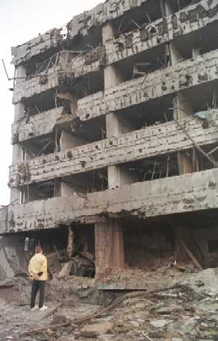
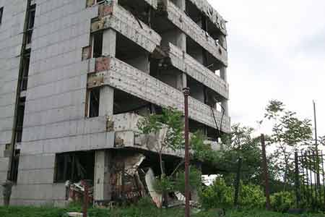
化做废墟的中国驻 南斯拉夫
大使馆

Slide 7
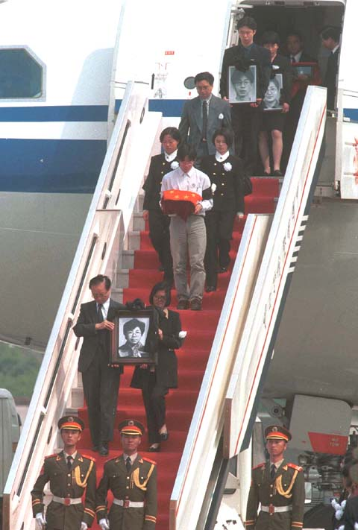
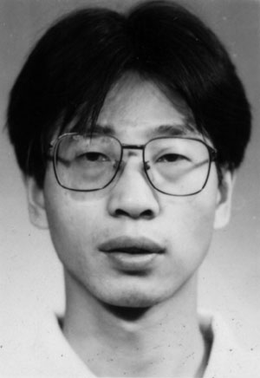
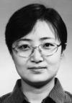
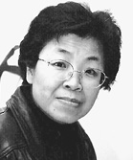
许杏虎
朱颖
邵云环

Slide 8
2、 年，未经联合国授权，美国联合部分国家，发动了 。
伊拉克战争代价
美方：14,491名军人死亡；81,541名左右军人伤残； 10,630亿美元战争开支。
伊方：7,600-10,800名士兵伤亡，武装分子26,544人伤亡。平民死亡10～18万。480万难民。

Slide 9
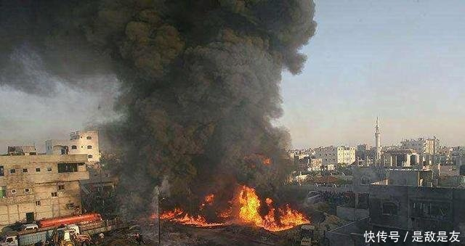
阿以冲突可能迎来新挑战，近日，据以色列媒体报道，在7月19号，以色列议会通过“犹太民族国家法案”，规定在以色列犹太民族独享有自决权。以色列这一法案刚出台，欧盟、土耳其和巴勒斯坦纷纷予以谴责。

Slide 10
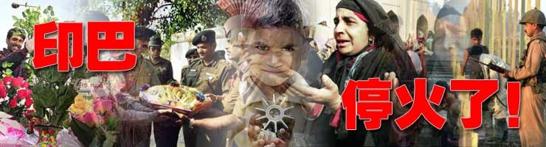
据统计，仅今年1月份，克什米尔地区就发生了134次冲突事件。2017年更是发生了881次冲突事件。

Slide 12
世界银行公布的2014全球各国GDP排行
1、美 国: 17.4万亿美元,
2、中 国: 10.4万亿美元,
3、日 本: 4.8万亿美元,
4、德 国: 3.8万亿美元,
5、法 国: 2.9万亿美元,
6、英 国: 2.8万亿美元,
7、巴 西: 2.2万亿美元,
8、意大利: 2.13万亿美元,
9、俄罗斯: 2.06万亿美元,

Slide 13

欧盟委员会前主席普罗迪称，欧洲的一个主要目标是建立“一个和美国平起平坐的欧洲大陆上的超级大国”。

Slide 14
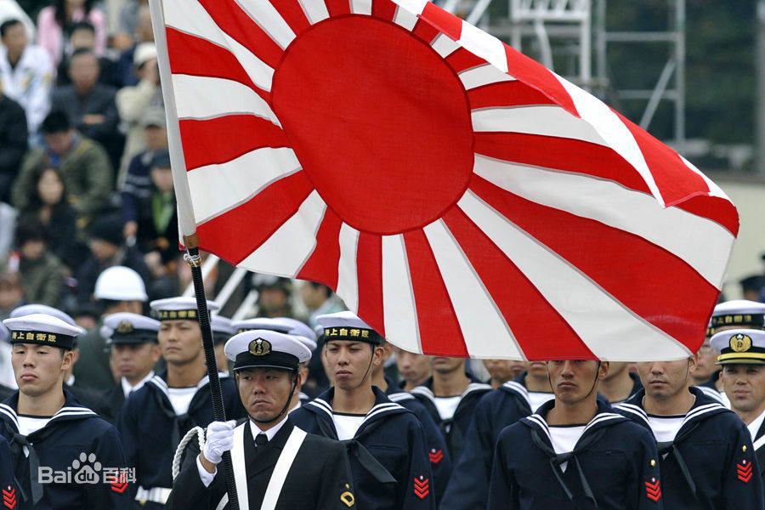
日本是世界上经济大国，GDP值约为美国的25%左右。其军事力量在质量上已超过英、法、德等国。日本积极谋求政治大国和军事大国的地位。

Slide 15

中国改革开放40年来，经济建设取得了举世瞩目的成就，2010年，中国的经济规模仅次于美国，位居世界第二，中国的崛起对世界格局产生了重大影响。

Slide 16
二、当今世界格局
暂时形成“一超多强”的局面，世界正朝着多极化方向发展。
世界格局形成的决定性因素
经济实力

Slide 17
发展中国家
欧盟
中
美
俄
日
多 强
一 超

Slide 18
三、建立国际新秩序的努力
1、 年， 正式成立，标志着广大发展中国家已成为国际舞台上一支重要力量，一定程度上冲击了两极格局。
2、中国作为最大的发展中国家，始终不渝的走 道路，奉行 外交政策，反对 和 ，绝不干涉 。

Slide 19
我们中国应如何面对当前世界局势的发展变化？
合作探究
（1）国际竞争的实质是综合国力的竞争，中国发展经济，提高综合国力。
（2）中国是一个热爱和平的国家，主张协商对话解决矛盾，坚决反对霸权主义和恐怖主义。
（3）加强国际合作，积极参与国际事务，在国际事务中发挥更大作用。

